Slide 1






MirrorAd
Команда: INAI
HCKTHN.A.I.

Slide 2

Проблема
Рекламная слепота

Slide 3
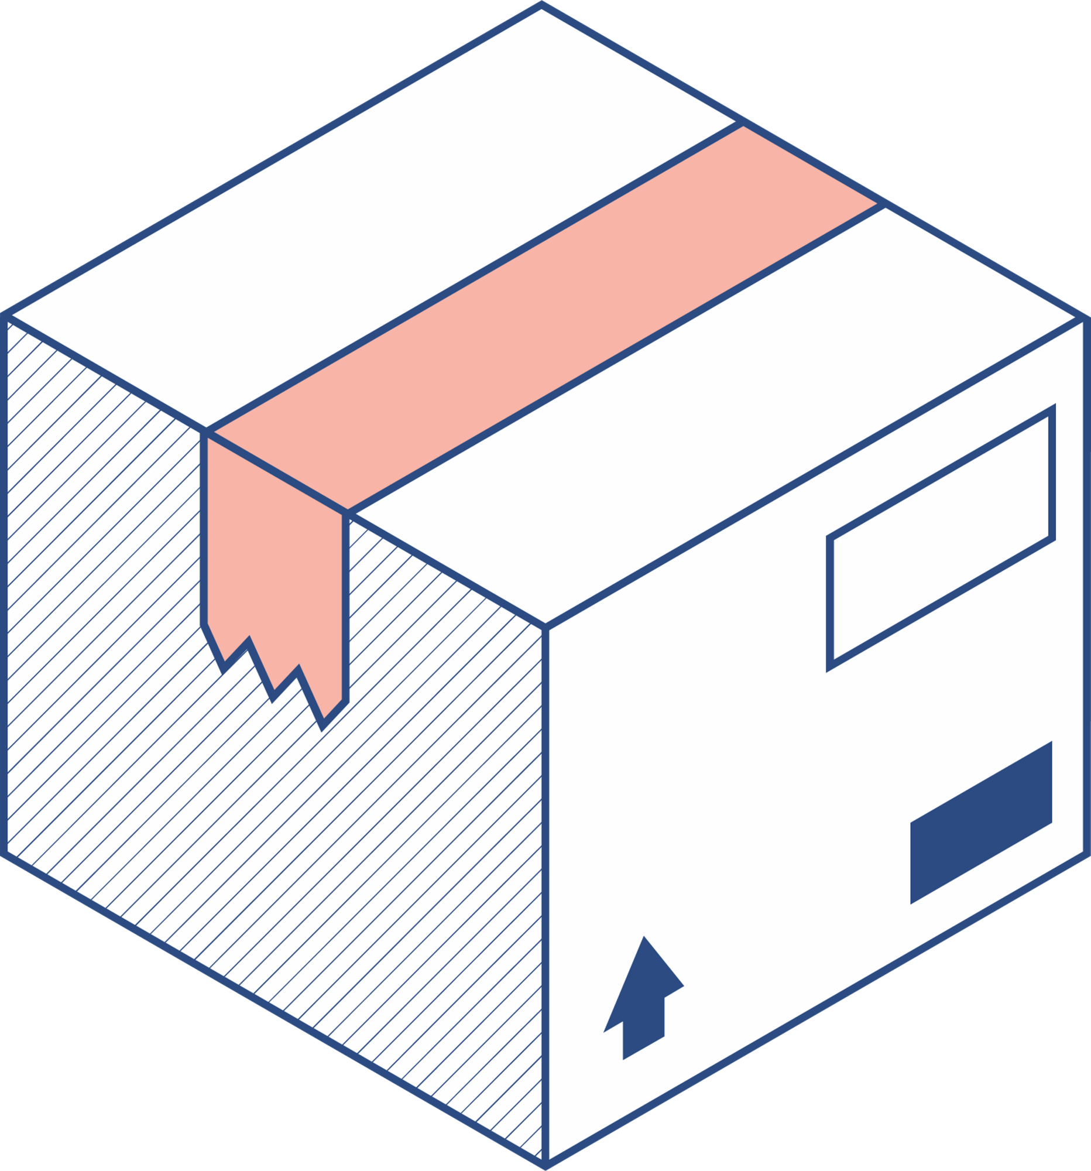


Традиционная реклама: | Реклама с применением MirrorAd:
Стандартные рекламные материалы, не адаптированные под конкретного пользователя Ограниченное взаимодействие и вовлеченность потребителя Одно и то же объявление для всех, без учета индивидуальных предпочтений | Персонализированные рекламные материалы, адаптированные под каждого пользователя Повышенное взаимодействие и вовлеченность потребителя благодаря уникальности контента Рекламные объявления, которые "отражают" потребителя, делая его частью рекламного сообщения.

Slide 4

Применение генеративных моделей компьютерного зрения

Slide 5
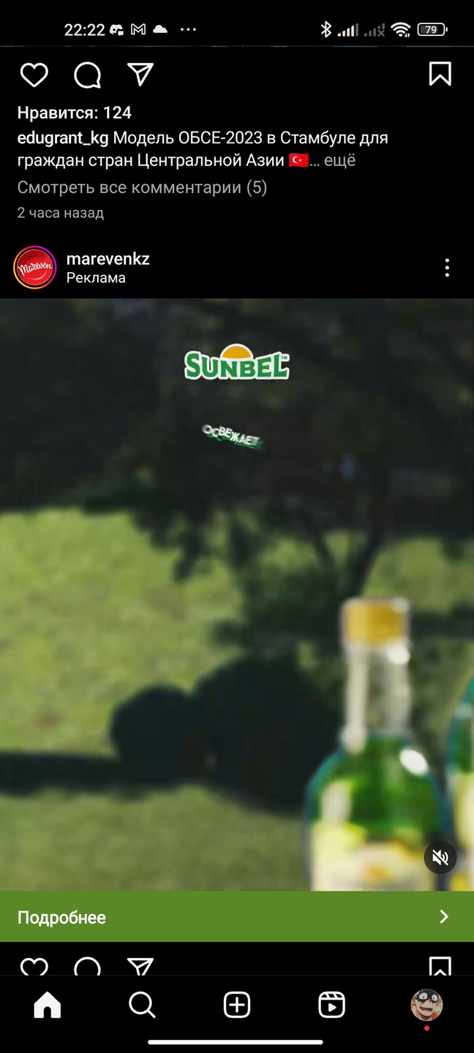
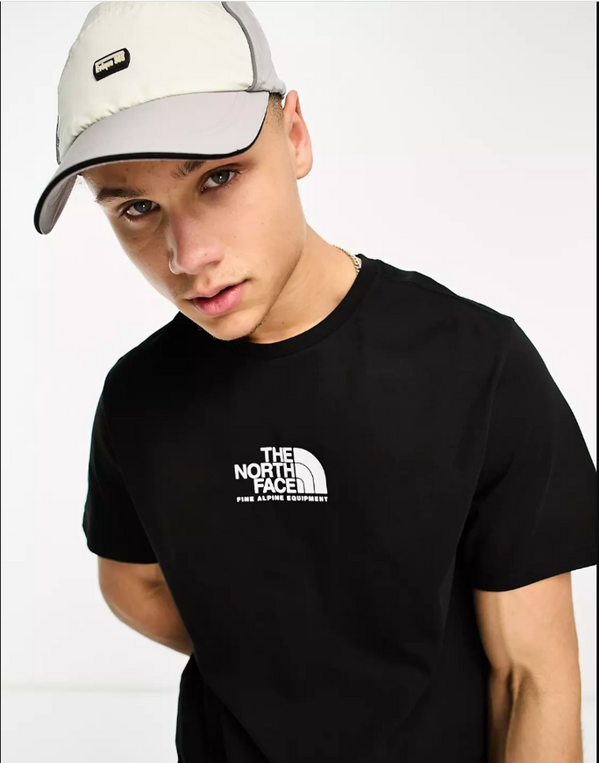
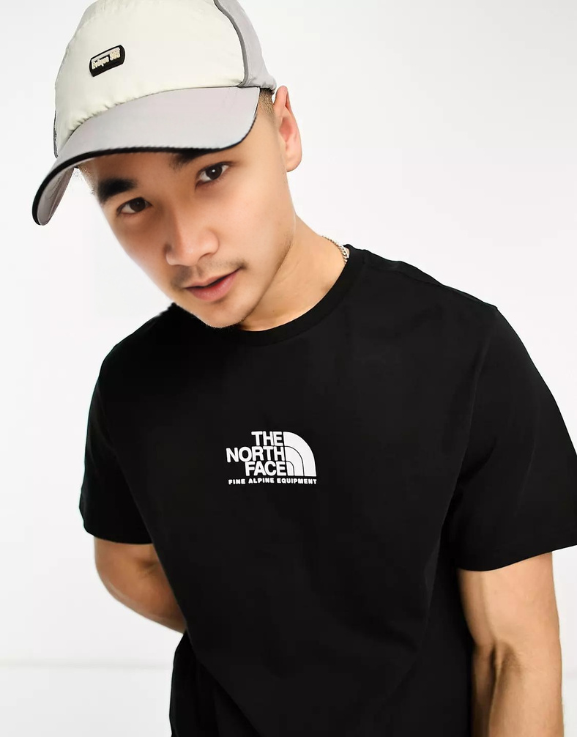
MirrorAd

Slide 6
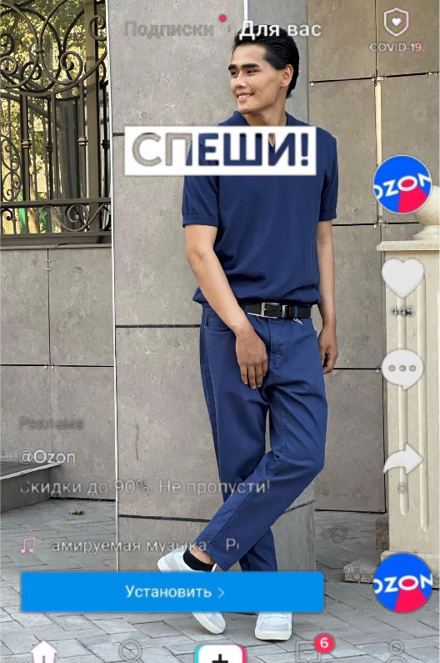
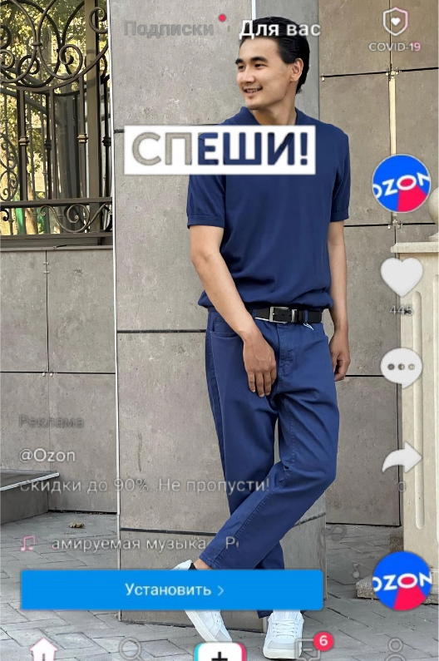
MirrorAd

Slide 7

Безопасность и этичность

Slide 8
